Slide 1
Обеспечение доступности комплексной реабилитационной помощи семьям, воспитывающим детей инвалидов
Красицкая Светлана Викторовна, министр труда и социальной политики Приморского края

Slide 2
2

Slide 3
3

Slide 4
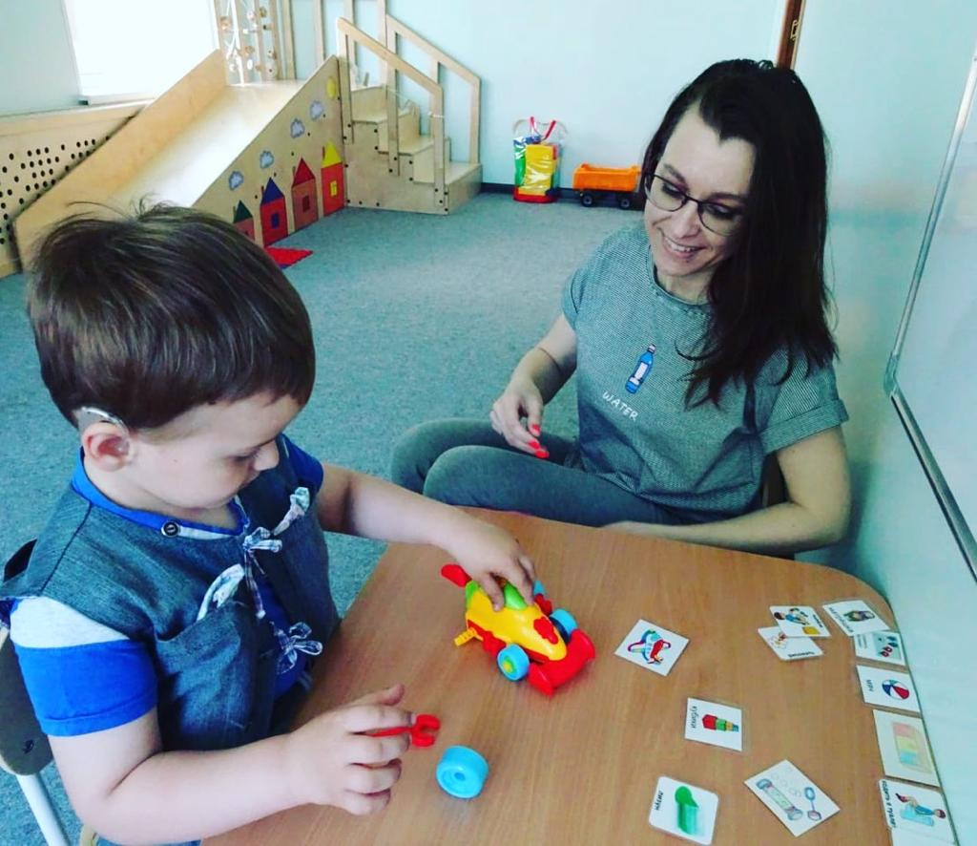
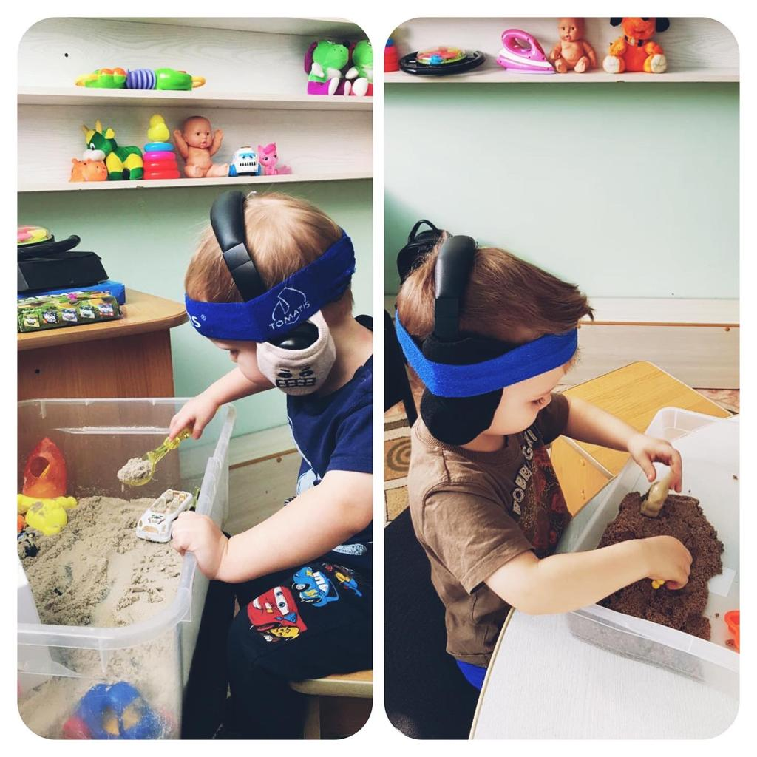
Службы ранней помощи
4

Slide 5
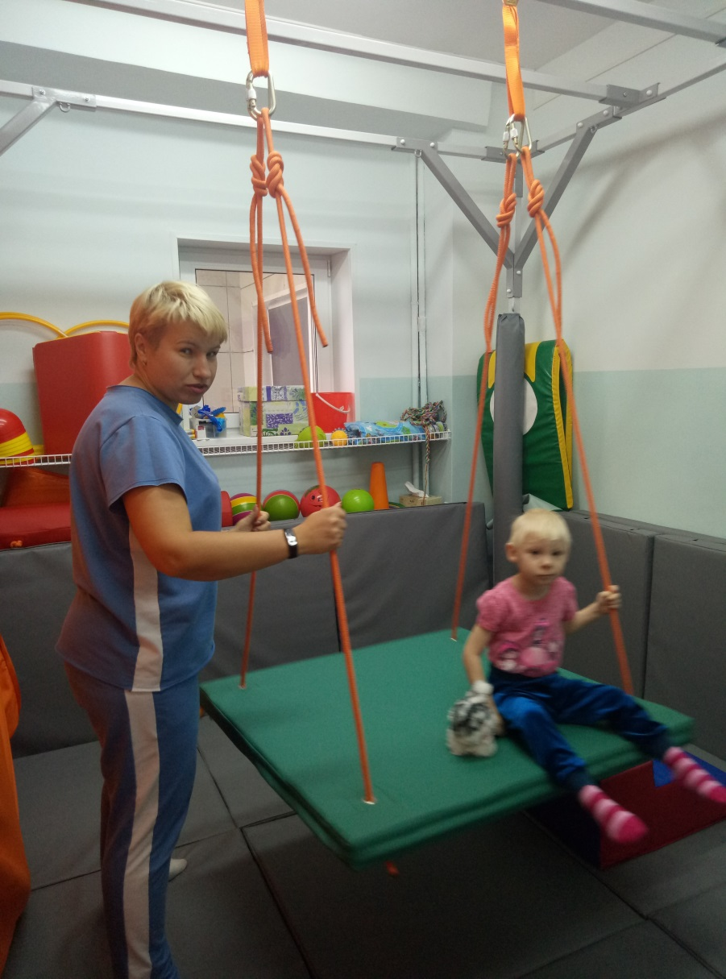
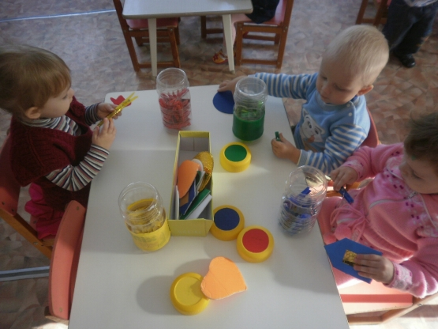
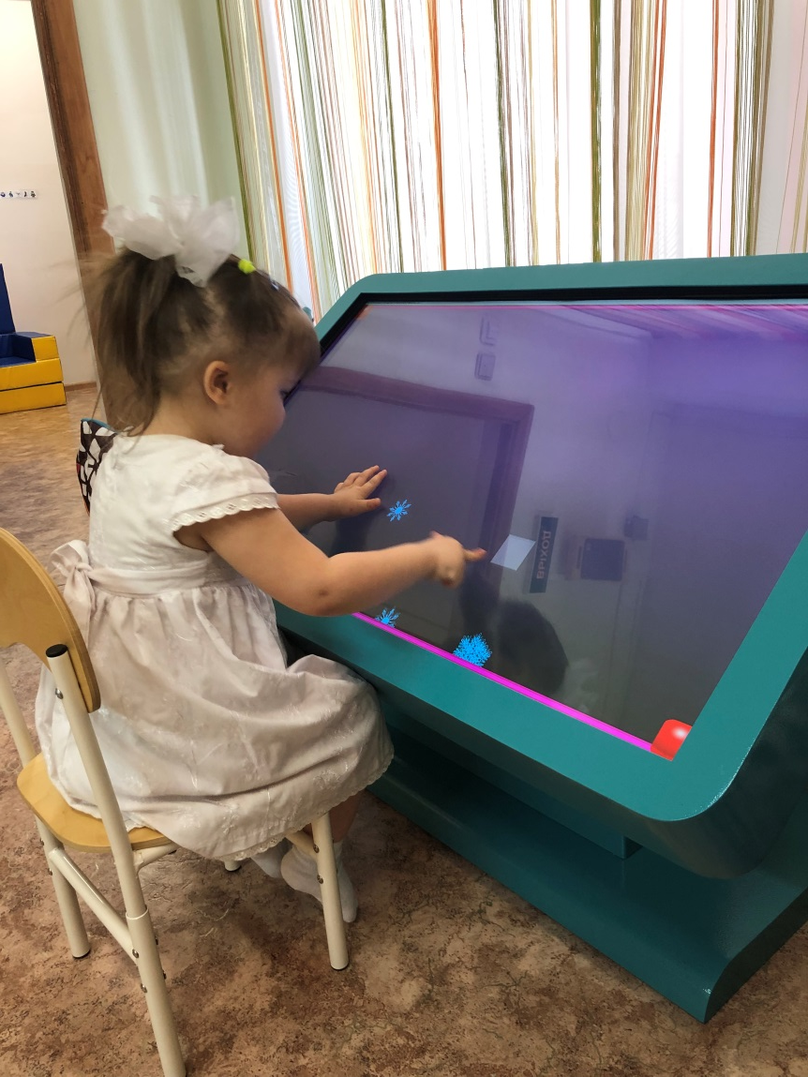
Кабинеты комплексной диагностики
5

Slide 6
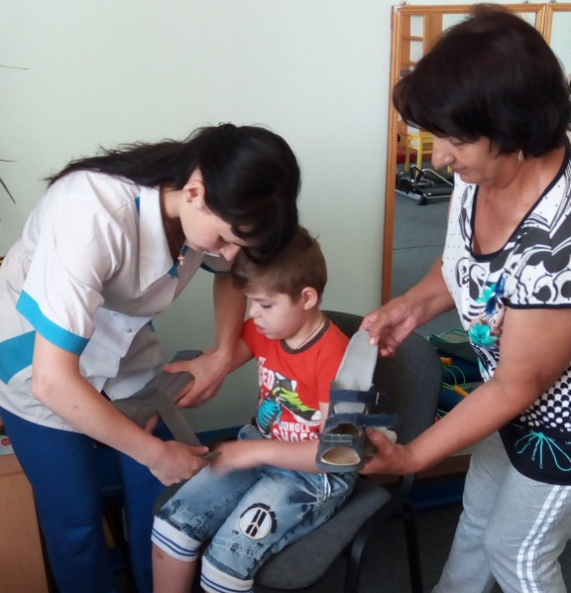
Выездные службы помощи семьям с детьми- инвалидами и детьми с ОВЗ
Службы «Домашний консультант» для детей от 0 до 3 лет;
Выездная межведомственная служба «Равные возможности»;
Выездная служба «Домашняя школа» с применением технологии визитирования
6

Slide 7
Cпециальный сервис «Интерактивный консультант»
Youtubе-канал «Моя семья. Приморский край»
Информационный ресурсный центр «Опора»
Единый справочный телефон
по вопросам оформления
выплат и льгот
Информационный интернет-портал Ресурсного центра
7

Slide 8
Виды дистанционной помощи:
Видеозанятия;
Видеоуроки;
Онлайн-занятия в режиме реального времени;
Онлайн-консультации;
Онлайн-общение (видеообщение);
Прямые эфиры через аккаунты учреждения в социальных сетях;
Родительские группы взаимопомощи;
Интерактивные обучающие видео с использованием приложения для онлайн трансляции (ZOOM);
Обратная связь посредством SMS в WhatsApp и электронной почты;
Консультирование посредством программы Skype;
Дистанционное консультирование на сайте учреждения, сайте Ресурсного центра с использованием вкладки «Вопрос-ответ»;
SMS-рассылки о возможностях дистанционной работы, содержащих ссылки и рекомендации;
SMS-рассылки о службах помощи, о новых мерах социальной поддержки на период сложной эпидемиологической обстановки
8

Slide 9
Дистанционные формы помощи остаются востребованными и, в целом, «ситуация» даёт толчок развитию онлайн-технологий, наравне с другими, в связи с чем наработанные практики будут использоваться и дальше для семей, нуждающихся в помощи и заботе государства
9

Slide 10
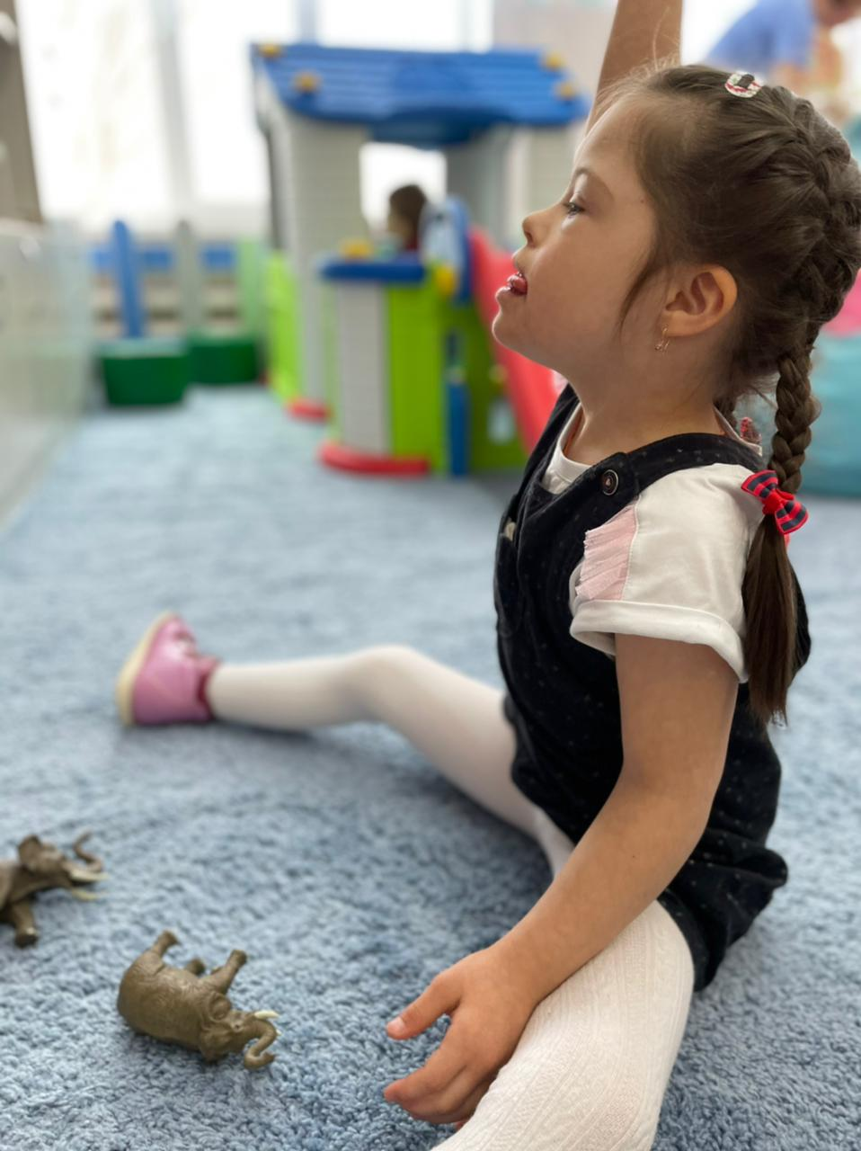
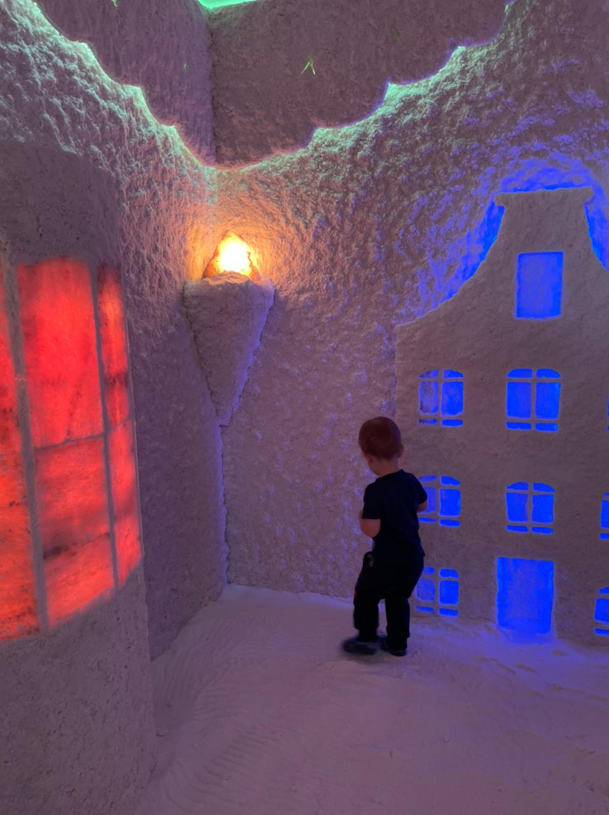
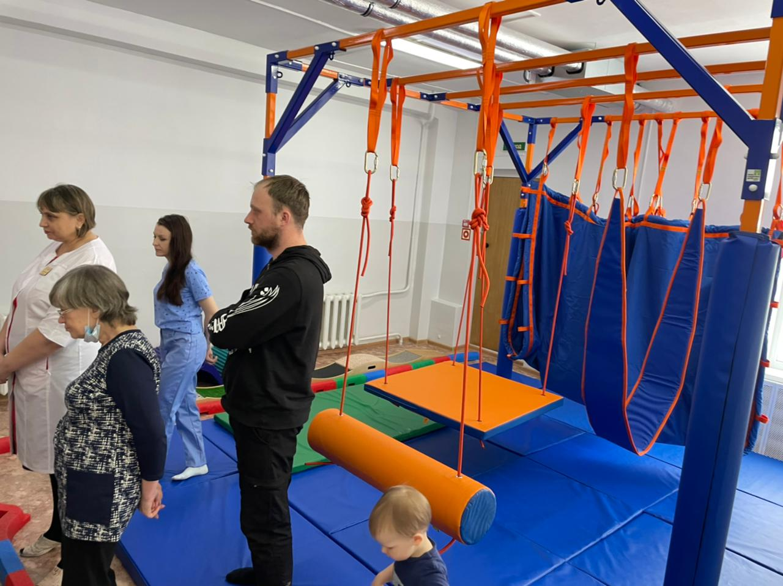
Группы кратковременного пребывания
10

Slide 11
СПАСИБО ЗА ВНИМАНИЕ!
Красицкая Светлана Викторовна,
министр труда и социальной политики Приморского края
Контактный телефон: 8(423)226-72-96
E-mail: sodef@primorsky.ru
11

